Slide 1
Внешняя память

Slide 2
Внешняя память
Внешняя память представлена в основном магнитными и оптическими носителями. Магнитные носители делятся на магнитные ленты (стриммеры), которые используются для хранения архивов и нашли неширокое применение, и магнитные диски.
Рассмотрим организацию внешней памяти на примере магнитных дисков.

Slide 3
Физическая и логическая структура магнитных дисков
Магнитные диски являются элементами устройств чтения-записи информации – дисководов. Сам магнитный диск – это пластиковый (для гибких дисков) или алюминиевый либо керамический (для жестких дисков) круг с магниточувствительным покрытием. В случае жесткого диска таких кругов может быть несколько, и все они в центре посажены на один стержень. Для гибкого диска такой круг один, при помещении в дисковод он фиксируется в центре. Во время работы диск раскручивается.

Slide 4
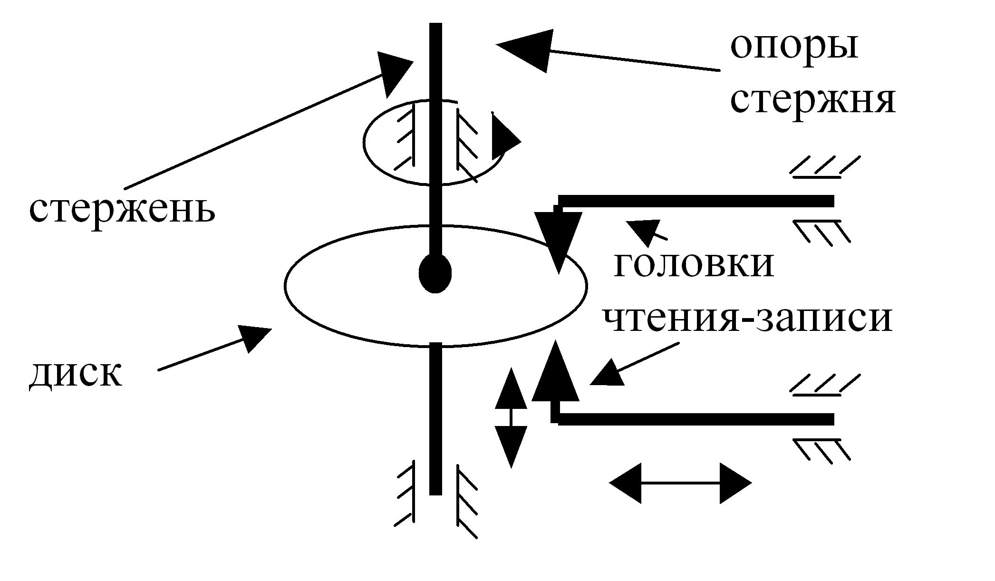
Схема дисковода показана на рисунке:

Slide 5
Дисковод (накопитель) - устройство записи/считывания информации. Накопители имеют собственное имя – буква латинского алфавита, за которой следует двоеточие. Для подключения к компьютеру одного или несколько дисководов и управления их работой нужен Дисковый контроллер
Носитель информации (носитель записи) – материальный объект, способный хранить информацию. Информация записывается на носитель посредством изменения физических, химических и механических свойств запоминающей среды

Slide 6
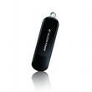
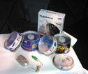
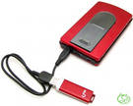
В состав внешней памяти входят: 1) накопители на жестких магнитных дисках (НЖМД); 2) накопители на гибких магнитных дисках (НГМД); 3) накопители на магнитооптических компакт дисках; 4) накопители на оптических дисках (CD-ROM); 5) накопители на магнитной ленте и др.

Slide 7
Спасибо за внимание!!!

